Slide 1

Municípia, S.A.
Tecnologias de Informação Geográfica
MunWater: Gestão do cadastro de água e saneamento em QGIS
João MELO, Diogo VIEIRA, César BARATA

Slide 2
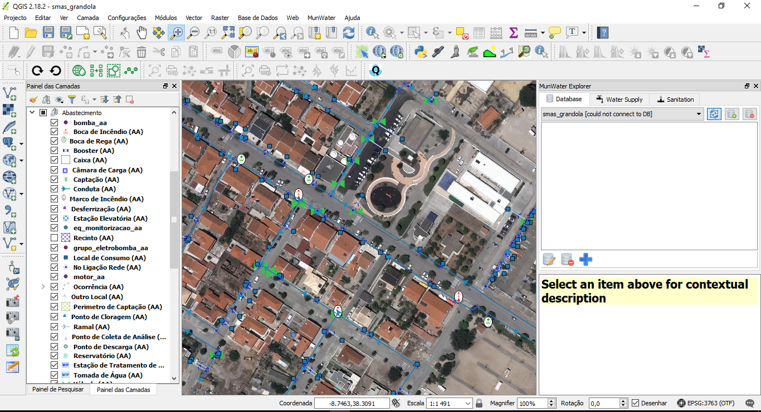

Desenvolvido no Âmbito dos Projetos financiados ao abrigo do Aviso do POSEUR-12-2015-16
Elaboração de cadastro das infraestruturas existentes dos sistemas em baixa de Abastecimento de Água (AA) e de Saneamento de Águas Residuais (SAR)

Slide 3
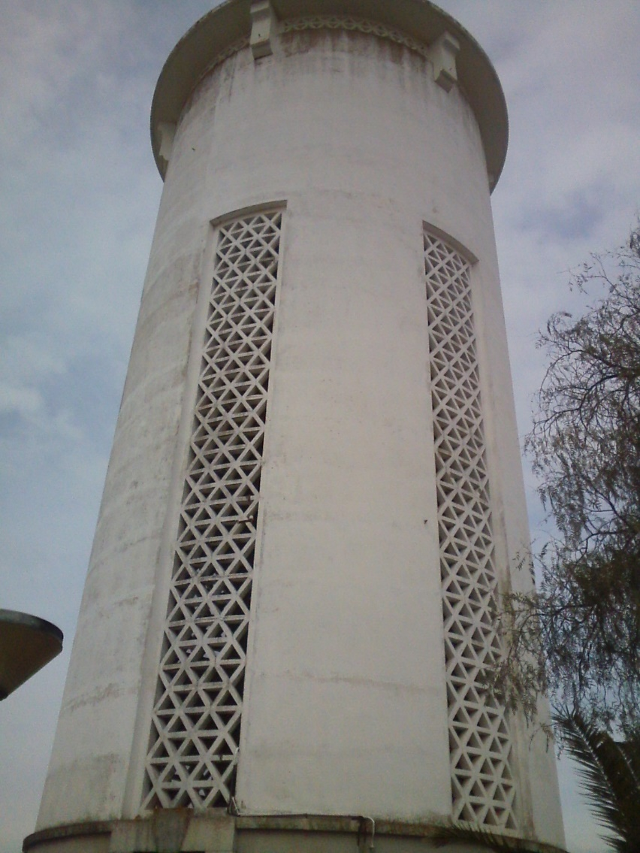
Pretende dar resposta às obrigações das Entidades Gestoras, nomeadamente no registo e manutenção da Informação Registada em SIG sobre:
Abastecimento de Água
condutas
ramais de ligação
captações
instalações de tratamento de água
reservatórios
instalações elevatórias
equipamentos de medição
estado de conservação das infraestruturas

Slide 4
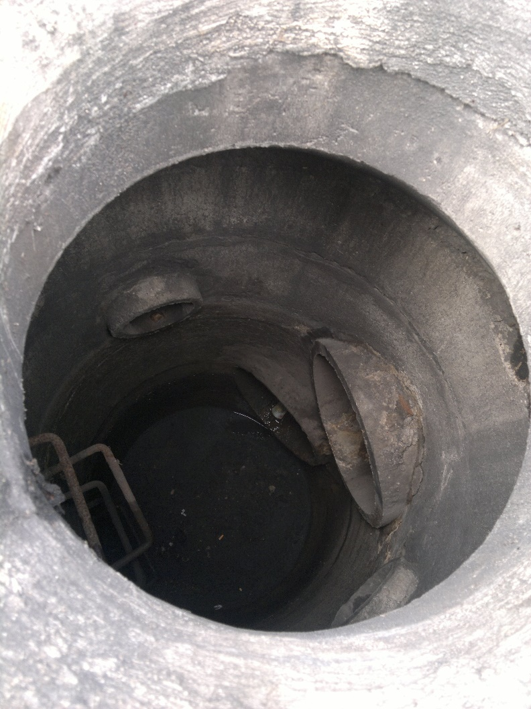
Pretende dar resposta às obrigações das Entidades Gestoras, nomeadamente no registo e manutenção da Informação Registada em SIG sobre:
Saneamento de Águas Residuais
coletores e câmaras de visita
ramais de ligação
estruturas de armazenamento
instalações elevatórias
instalações de tratamento de águas residuais
descarregadores
equipamentos de medição
estado de conservação das infraestruturas

Slide 5
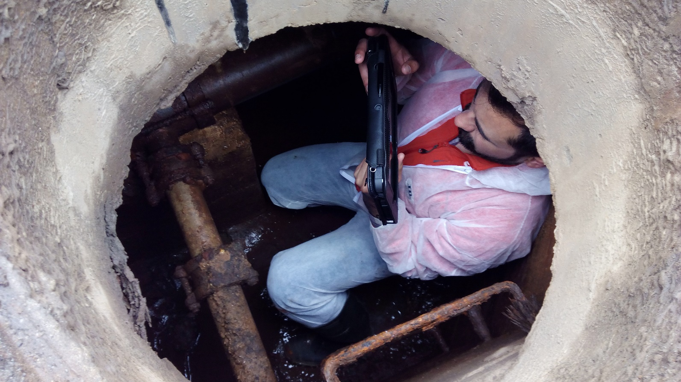
Modelo de Dados
Que permita dar resposta às necessidades e obrigações das EG
Mas também que sirva de base ao Trabalho de Campo de Levantamento Cadastral

Slide 6
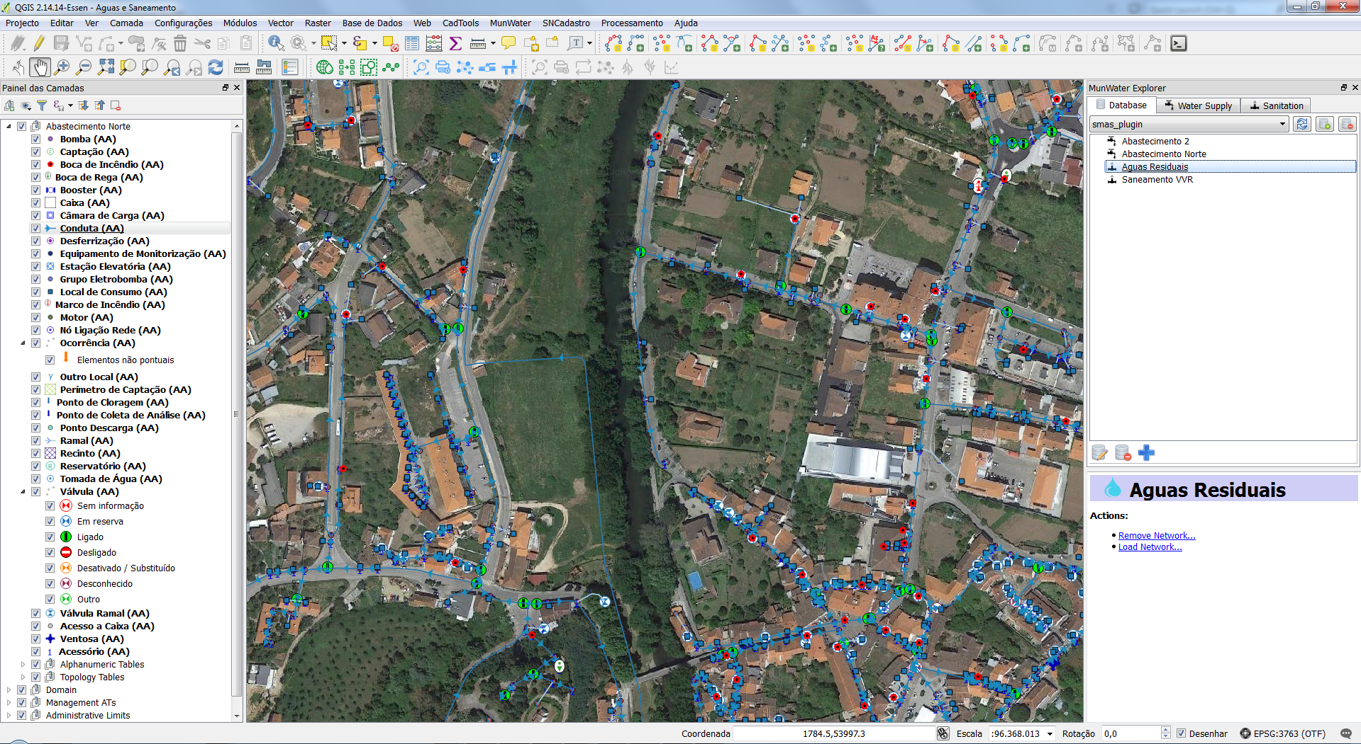
Um Plugin para QGIS

Slide 7




As Regras de Negócio estão implementadas no Modelo de Dados
PostGreSQL
PostGIS
pgRouting
O Plugin disponibiliza as funcionalidades para explorar essas regras de Negócio
python

Slide 8



A barra de ferramentas do plugin MunWater está dividida em 3 partes
ferramentas de gestão geral
funcionalidades de abastecimento
funcionalidades de saneamento

Slide 9
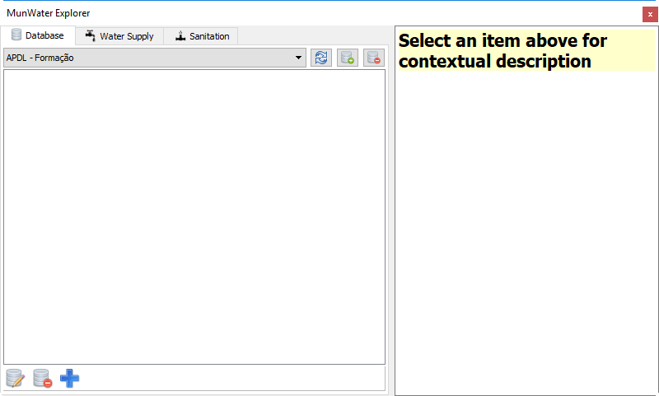
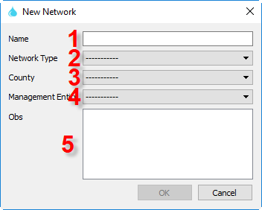
explorar as ligações às Bases de Dados MunWater
gerir as ligações com a base de Dados Munwater
criar novas redes/sistemas a partir do modelo de dados MunWater

Slide 10
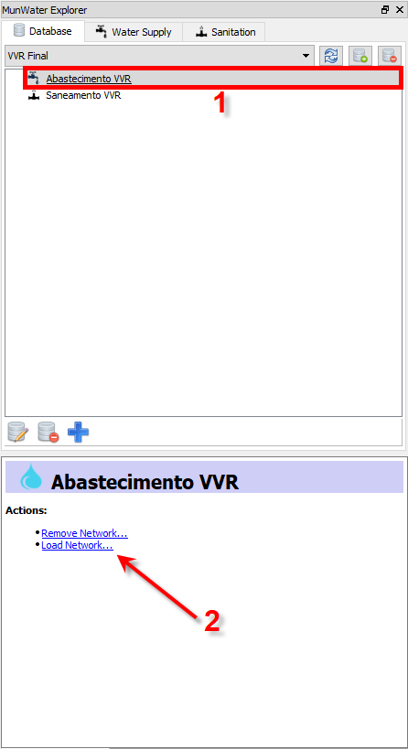
explorar as ligações às Bases de Dados MunWater
carregar uma rede no QGIS

Slide 11
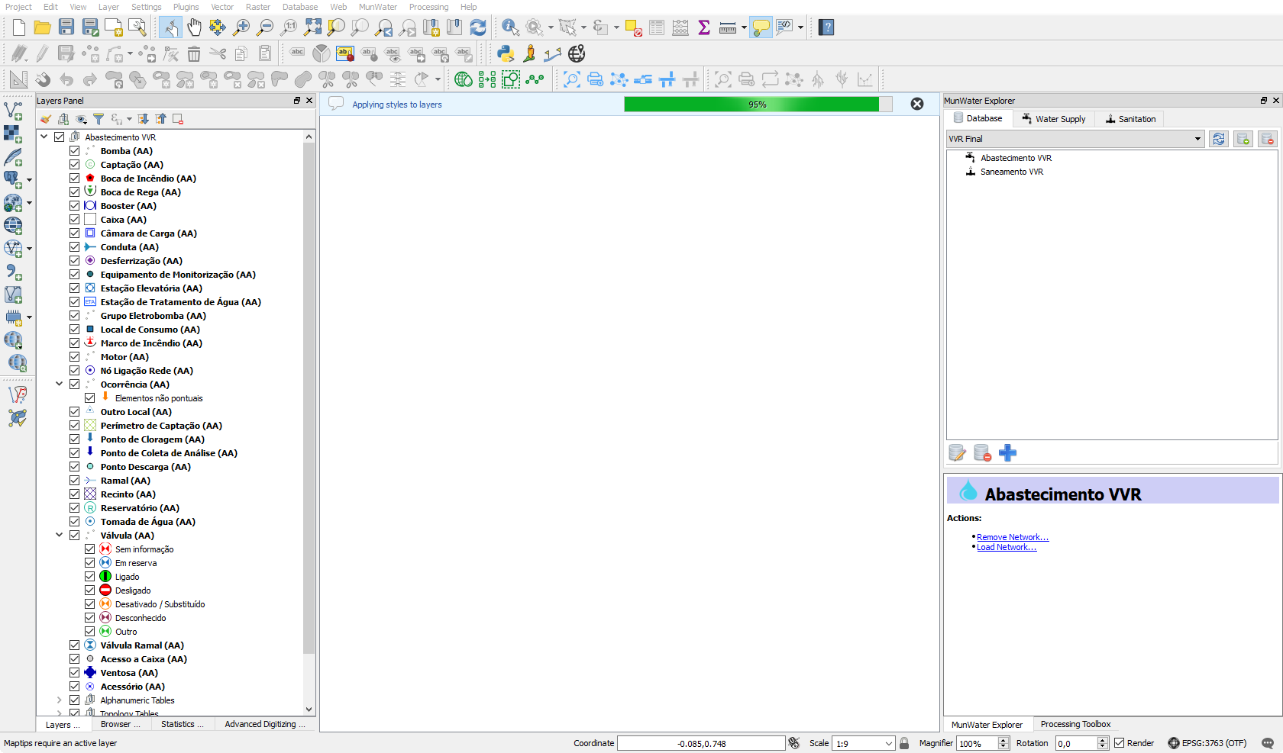
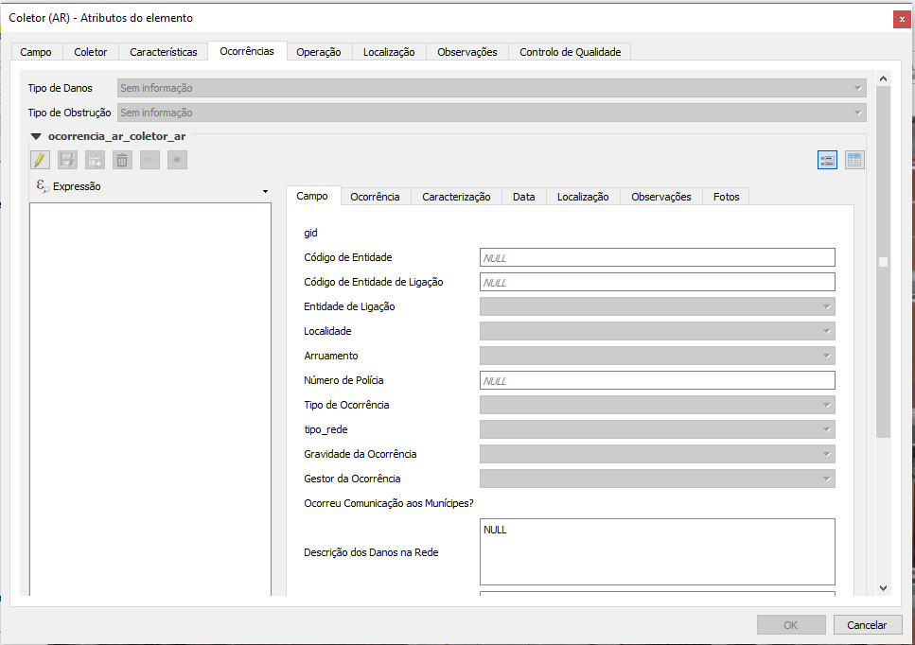
explorar as ligações às Bases de Dados MunWater
Estrutura
Relações
Estilos

Slide 12
explorar as ligações às Bases de Dados MunWater

Slide 13
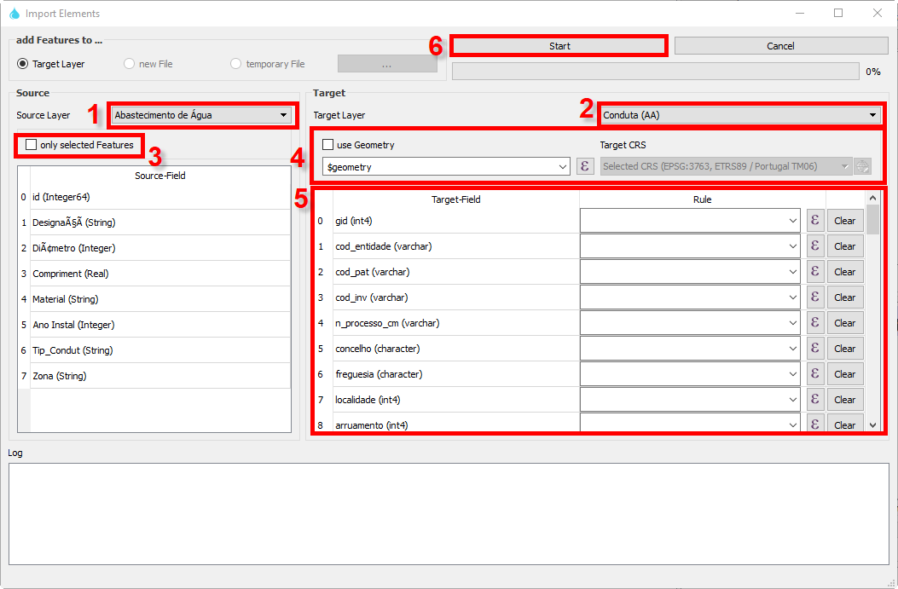
ferramenta de importação de dados para o modelo de dados MunWater
limpar mapa
verificar Topologia

Slide 14
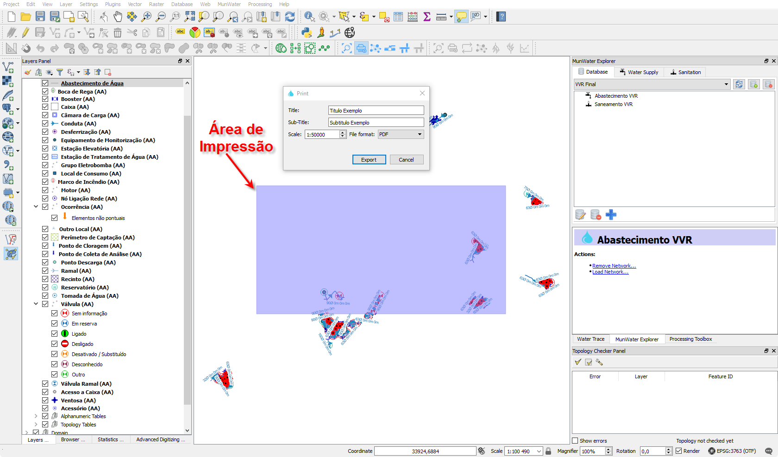
Rede de Abastecimento
Zoom à extensão da rede
Impressão

Slide 15
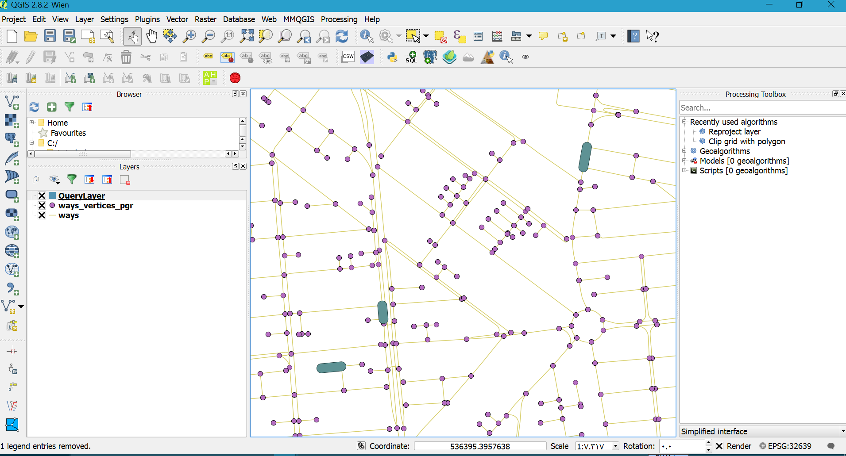
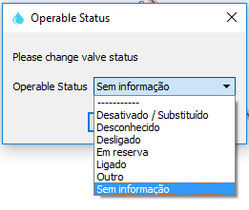
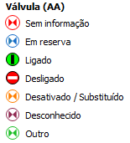
Rede de Abastecimento
(re)construir a topologia da rede
alterar o estado operacional das válvulas

Slide 16
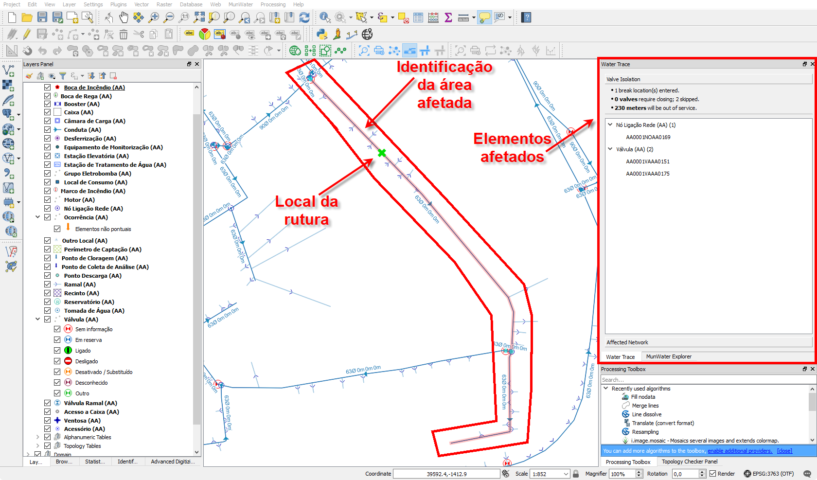
Rede de Abastecimento
simular uma rutura e verificar quais as válvulas que são necessárias fechar para isolar o ponto afetado

Slide 17
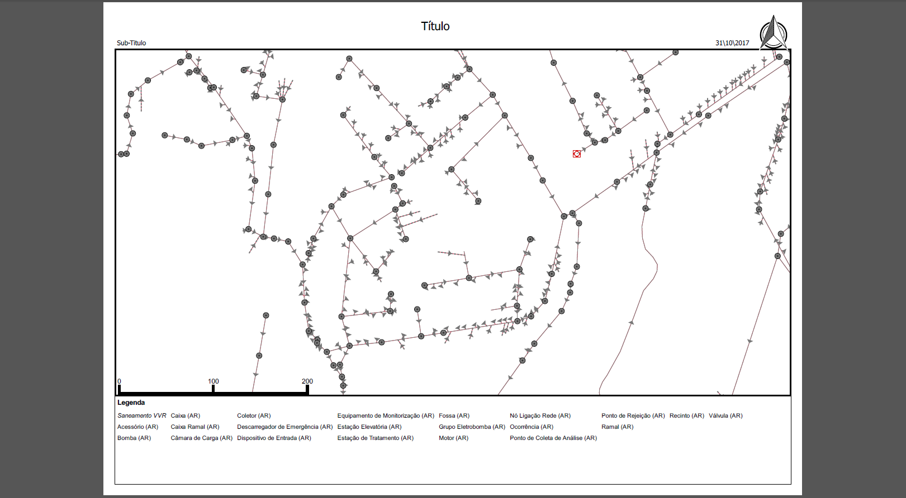
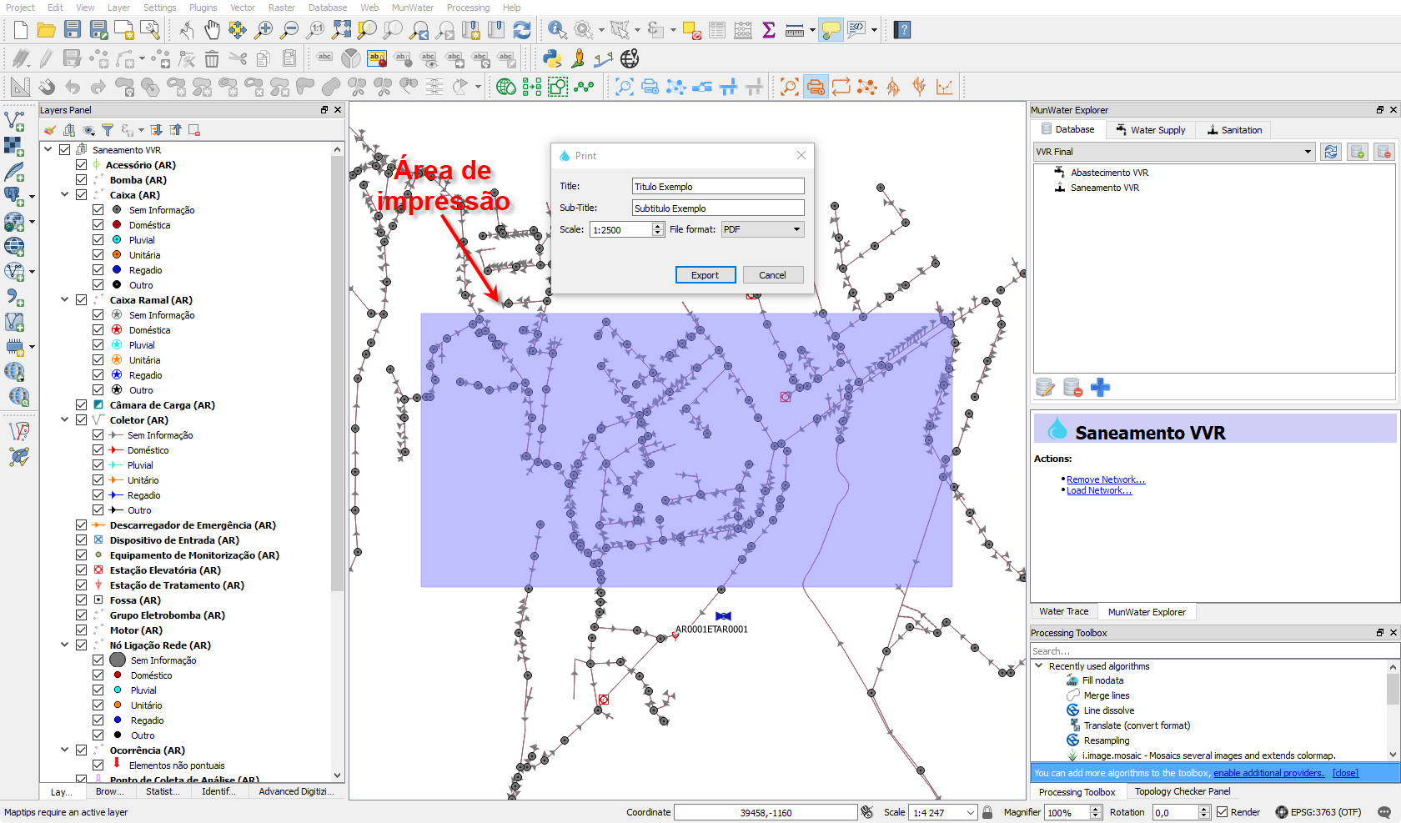
Rede de Saneamento
Zoom à extensão da rede
Impressão

Slide 18
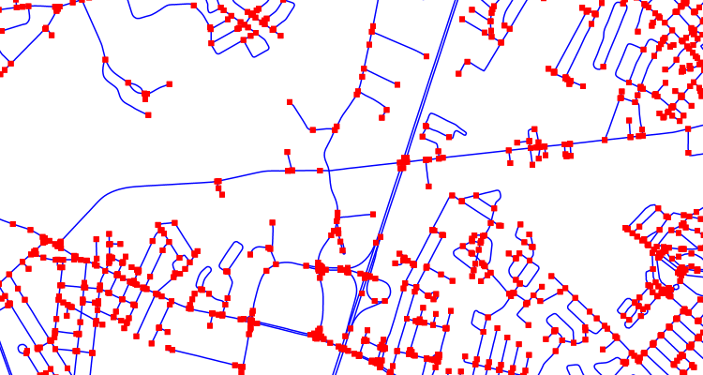
Rede de Saneamento
Inverter direção do elemento da rede
(re)construir a topologia da rede

Slide 19
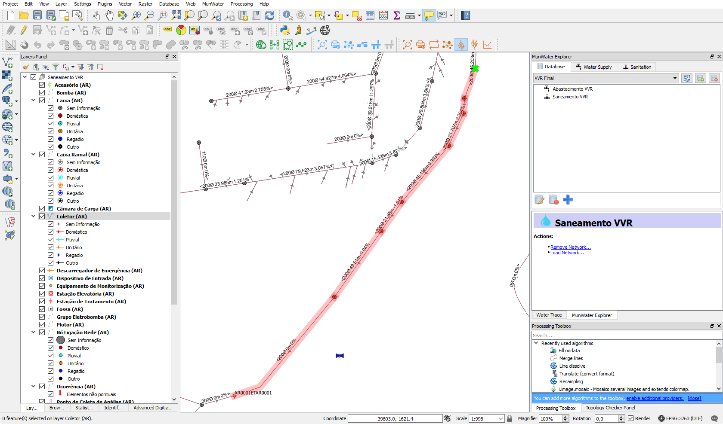
Rede de Saneamento
Downstream trace
seleção da rede a jusante a partir da caixa indicada pelo operador

Slide 20
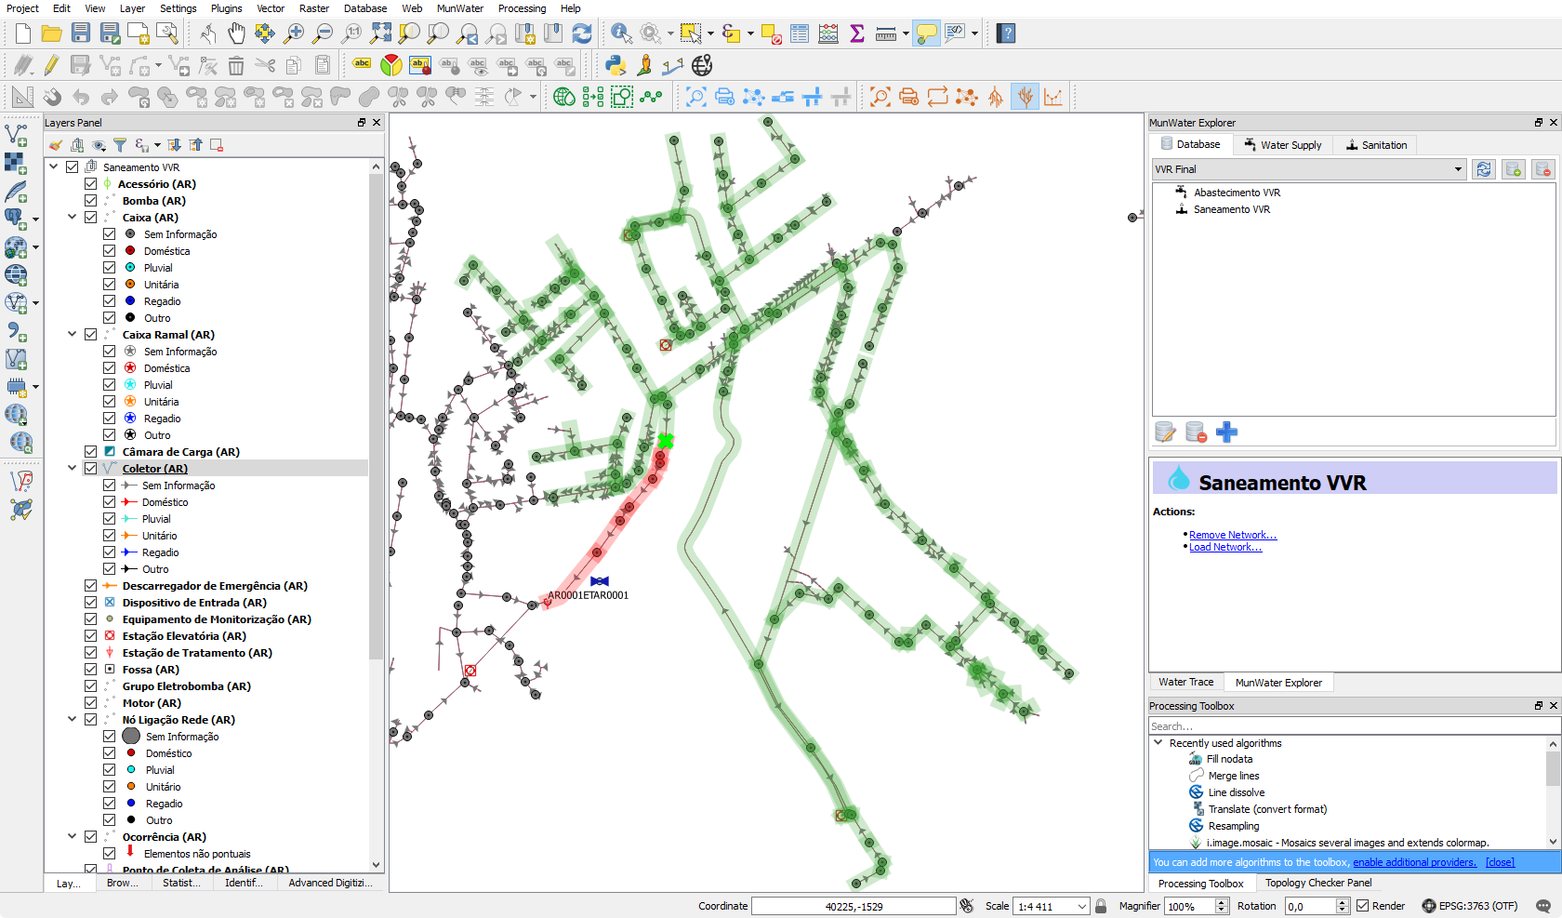
Rede de Saneamento
Upstream trace
seleção da rede a montante a partir da caixa indicada pelo operador

Slide 21
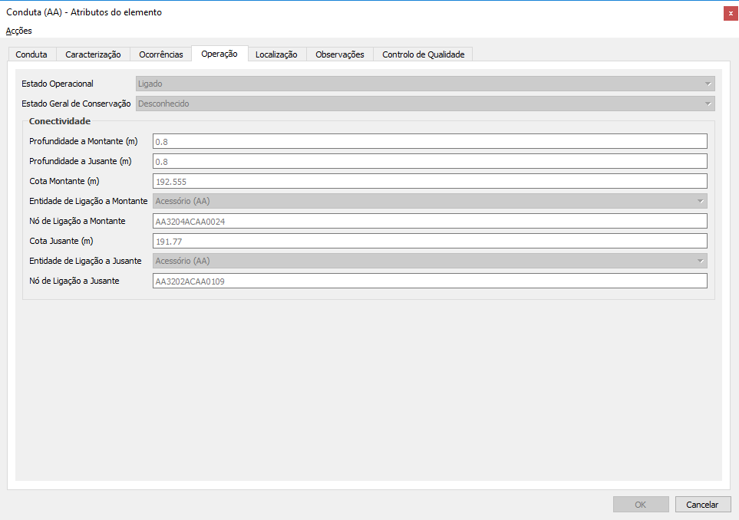
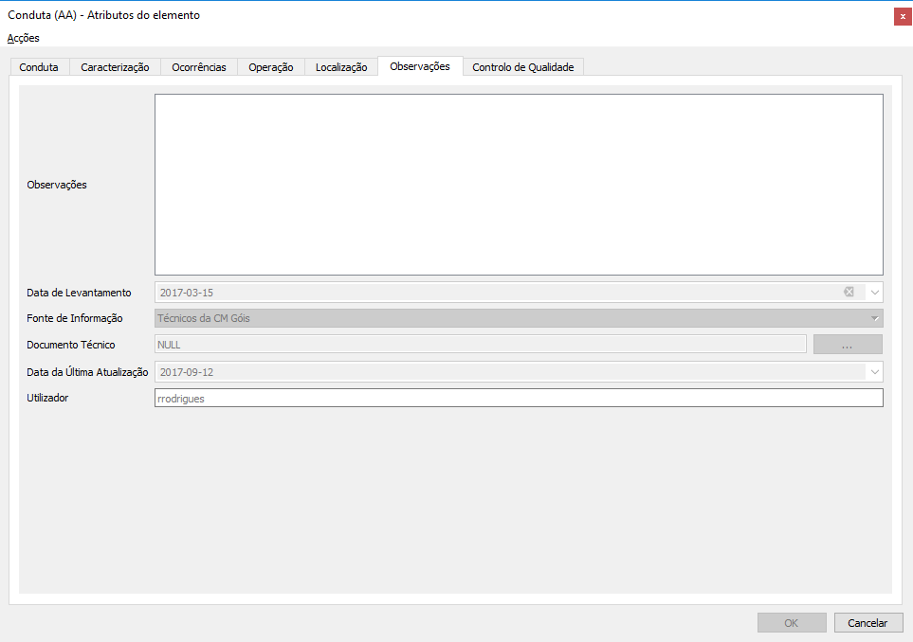
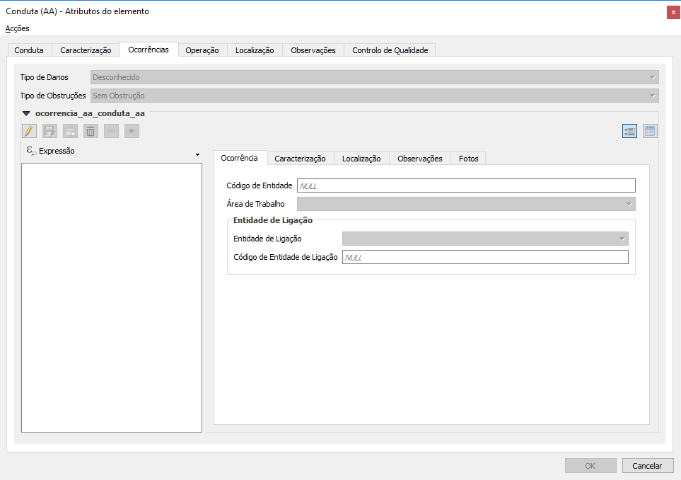
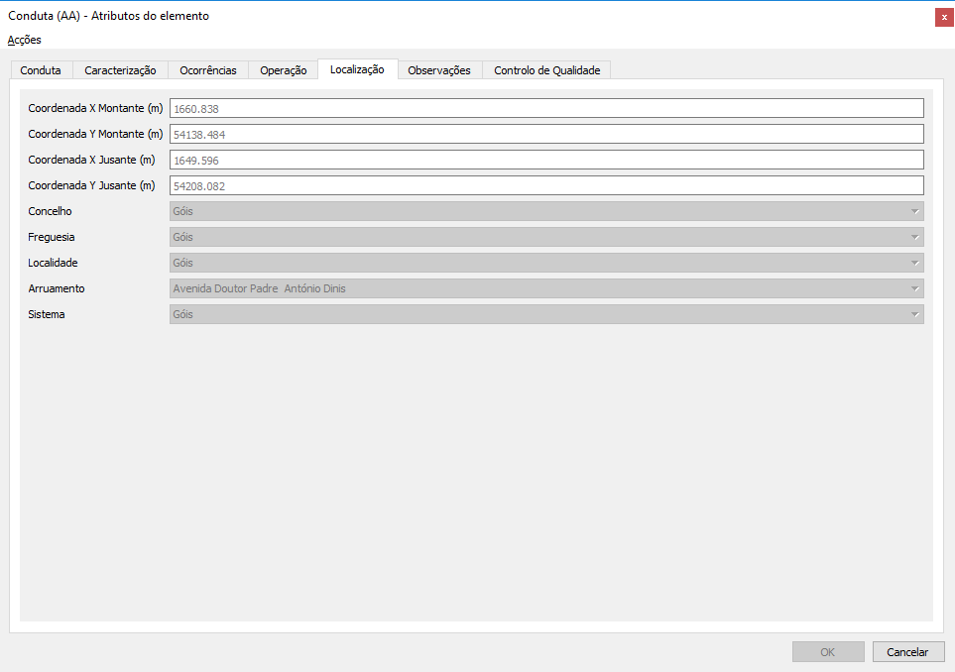
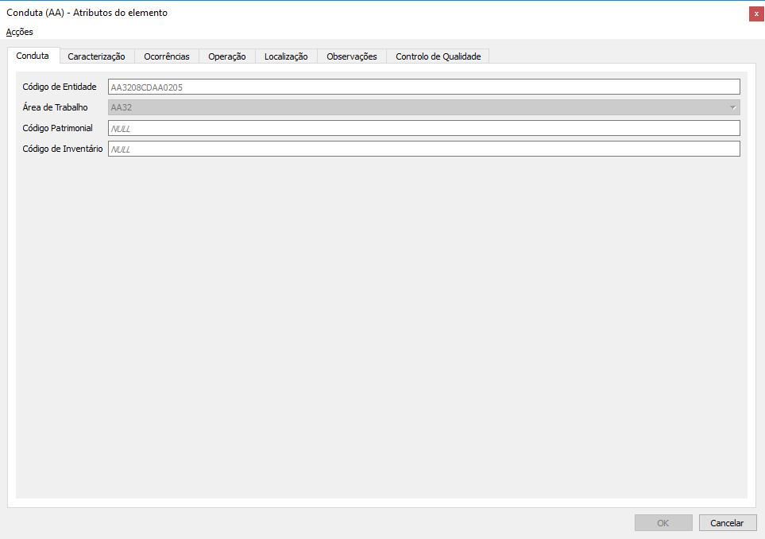
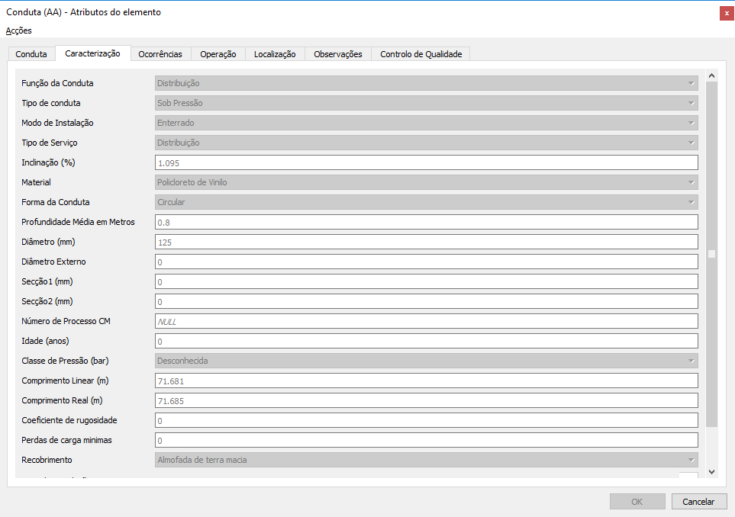
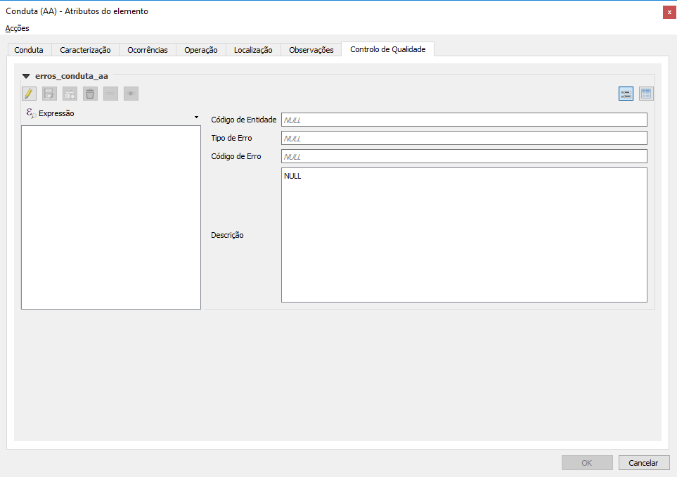
Gestão e Exploração do Modelo de Dados de Cadastro

Slide 22
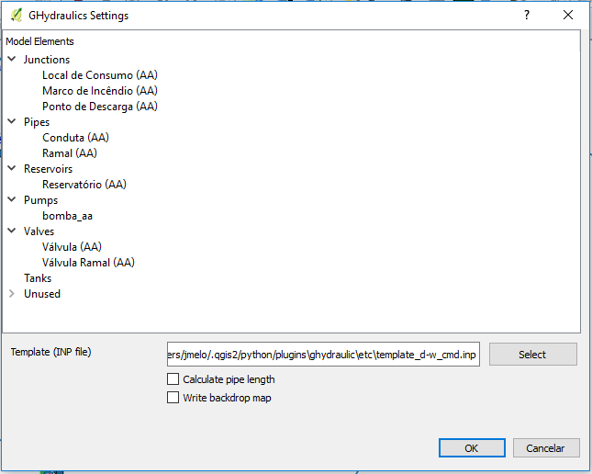
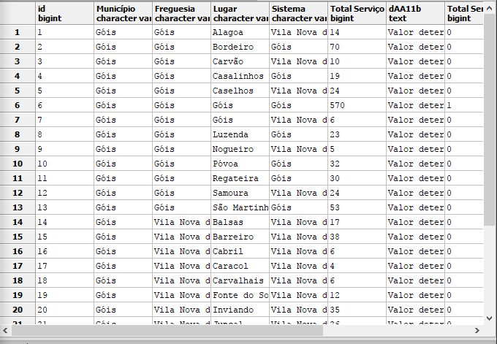
Outras funcionalidades
Exportação para EPANET
Relatórios ERSAR

